Slide 1
Anthropic公式ツールだけで構築する
開発ワークフロー
要件定義からリリースノートまで — 7フェーズを完全に回す実践ワークフロー
題材：Rich Markdown Preview Issue #10「同名ファイルが開けない」修正
2026.04 | @masayan_tech_ai_mcp

Slide 2
本日の流れ
01
導入：公式ツール「だけ」で開発ワークフロー全体を回す
02
問題提起：Issue #10「同名ファイルが別タブで開けない」
03
開発ライフサイクル全体像 — 7フェーズとAnthropicツール
04
ガードレール — hookify + security-guidance で全フェーズ保護
05
フェーズ①〜④：要件定義・設計・デザイン・実装
06
フェーズ⑤〜⑥：コミット/PR・レビュー
07
フェーズ⑦：ドキュメント + まとめ
02 / 15

Slide 3
本日やること
Claude Code の公式スキル・プラグインだけで、開発ライフサイクル全体を回す
01
02
03
公式ツールのみ
サードパーティ不使用
全7フェーズを完走
スキル・プラグイン・フック すべてAnthropicが提供する 公式機能だけを使用
外部ツールや サードパーティ製プラグインは ほとんど使わない
要件定義 → 設計 → デザイン → 実装 → コミット/PR → レビュー → ドキュメント
03 / 15

Slide 4
Issue #10：同名ファイルが別タブで開けない
dir1/README.md を開いた後、dir2/README.md をクリックしても
タブが増えず、既存タブがアクティブになるだけ
根本原因の構造
修正前の動作
1. パス構築の欠陥
directoryReader.ts が再帰時に parentPath を引き継がず、全ファイルが dirName/file.md 形式に
✓ dir1/README.md
タブ1として開く
2. 重複チェックのロジック不統一
ディレクトリ経由は file.path 比較、D&D経由は file.name 比較 — 同じ機能で別ロジック
✗ dir2/README.md
タブ2が開かない
既存タブをアクティブ化
結果 → 異なるディレクトリの同名ファイルが「同一」と誤判定
04 / 15

Slide 5
開発ライフサイクル全体像 — 全フェーズAnthropicツールのみ使用
① 要件定義
①' Issue更新
② 設計
③ デザイン（今回不使用）
仕様書作成
Issue上書き
アーキテクチャ
UIプロトタイプ
doc-coauthoring
gh issue edit
feature-dev
frontend-design（未使用）
④ 実装
⑤ コミット/PR
⑥ レビュー
⑦ ドキュメント
コーディング
自動生成
3エージェント並列
CLAUDE.md更新 + リリースノート
feature-dev
commit-commands:commit-push-pr
pr-review-toolkit:review-pr
claude-md-management:revise-claude-md / internal-comms
ガードレール（全フェーズ常時動作）： hookify / security-guidance / claude-md-management
05 / 15

Slide 6
ガードレール：全フェーズで常時動作する3つの安全策
hookify（今回不使用）
security-guidance
claude-md-management
不要なふるまいを防止
セキュリティスキャン（自動）
CLAUDE.md 継続更新
自然言語でルールを記述すると設定ファイルを自動生成。次セッションから自動適用。
settings.json で有効化。ファイル編集のたびに起動。XSS/インジェクション検知で書き込みをブロック。
各フェーズ完了後に学習内容を反映。次回セッションへ自動引き継ぎ。今回3回反復更新。
「テスト実行前にビルドを確認せずにコミットしないこと」
ライフサイクルテーブル・ビルド手順・リリースノートフローを追記
実績：ブログ記事執筆中に2回発火（コードでなくドキュメントで）
06 / 15

Slide 7
フェーズ①：要件定義 — /doc-coauthoring
Claude との一問一答で仕様書が自動生成される
Claude
成果物：仕様書 5セクション
解決したい問題を具体的に教えてください
背景と問題
ユーザーストーリー
受け入れ条件（AC-1〜AC-7）
影響範囲
制限事項
ユーザー
異なるフォルダにある同名ファイルを同時にタブで開けない
Claude
影響するコンポーネントはどのあたりですか？
タブ管理・サイドバー・D&Dのどれですか？
保存先：docs/issue-10-same-name-file-spec.md
→ 背景・ユーザーストーリー・受け入れ条件・影響範囲・制限事項 の5セクションを対話で確定
仕様確定後、gh issue edit で Issue #10 のタイトルと本文を自動上書き
07 / 15

Slide 8
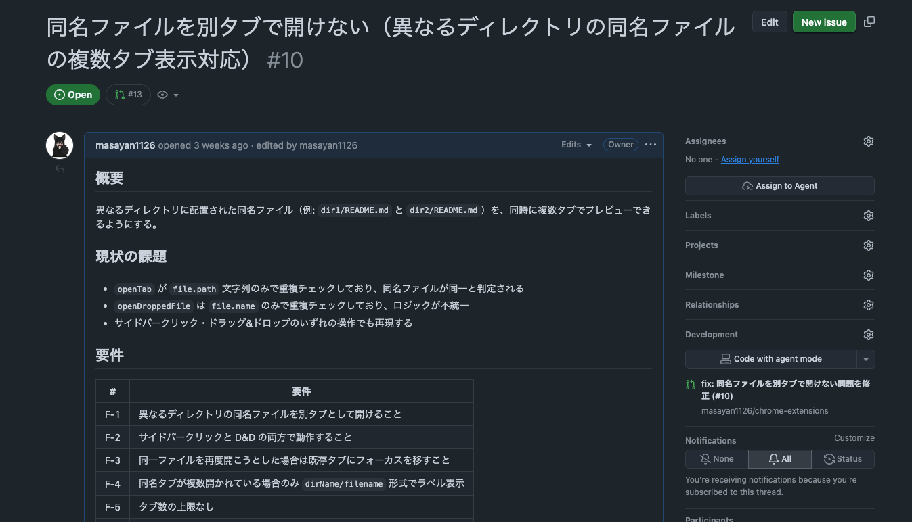
Issue #10：doc-coauthoringで確定した要件でIssueを上書き
08 / 15

Slide 9
フェーズ②：設計 — /feature-dev
2エージェント並列：code-explorer（根本原因特定） + code-architect（設計提案）
code-architect が A/B で設計案を提示 → ユーザーが「Bで」と選択
案A：FileInfo 型にユニークID追加
案B：isSameEntry() API で判定 ★採用
FileInfo 型に uniqueId フィールドを追加して同一性を判定
FileSystemFileHandle.isSameEntry() でファイルシステムレベルで同一性を判定
vs
デメリット
メリット
型が肥大化。path と uniqueId の不整合リスクが残る
型に余計なフィールド不要。シンボリックリンクも正確に判定。後のレビューでも正解と確認
code-explorer による根本原因：directoryReader.ts が再帰時に parentPath を引き継がず、全ファイルが同じパス形式に
09 / 15

Slide 10
フェーズ④：実装 — /feature-dev
feature-dev がコード生成、ビルド・テスト・バージョン更新・zip再作成まで完了
1
directoryReader.ts（根本修正）
parentPath を追加してフルパスを正しく構築
ビルド・テスト・リリース準備
2
useTabOpen.ts
1. バージョン更新
isSameEntry() 導入 + D&D は name::size::lastModified 複合キー
manifest.json：1.2.1 → 1.2.2
3
TabBar.tsx
2. ビルド
同名タブのみ dir/filename 形式で表示（useMemo で最適化）
npm run build
4
useTabRestore.ts
isCancelled フラグで競合状態（race condition）を防止
3. テスト
useDragDrop.ts
npm run test
5
空の catch ブロックに console.warn を追加
Vitest 73件 全パス ✓
4. zip再作成
zip -r rich-markdown-preview.zip dist/ public/
10 / 15

Slide 11
フェーズ⑤：コミット/PR
commit-commands:commit-push-pr — コミット・プッシュ・PR作成を1コマンドで完了
自動生成されたコミットメッセージ
fix: 同名ファイルを別タブで開けない問題を修正 (#10)
directoryReader でフルパスを正しく構築（parentPath 再帰引き継ぎ）
useTabOpen で FileSystemFileHandle.isSameEntry() による同一性判定を導入
D&D ファイルは name::size::lastModified 複合キーに統一
TabBar で同名タブが複数の場合のみ parentDir/filename 形式で表示
useTabRestore に isCancelled フラグを追加し競合状態を防止
PR #13 masayan1126/chrome-extensions — 概要・変更ファイル一覧・テスト手順付きで自動オープン
11 / 15

Slide 12
フェーズ⑥：レビュー
pr-review-toolkit:review-pr — 3エージェント並列で問題を発見、「1」で全修正
type-design-analyzer
silent-failure-hunter
code-reviewer
指摘
指摘
指摘
FileInfo 型の dirName は path から常に導出可能 → 冗長フィールドで不整合リスク
useDragDrop.ts の catch が全エラーを無音で飲み込む。エラーの種類が区別できない
isSameEntry() の catch が DOMException のタイプを区別していない
修正
修正
修正
getDirName() ユーティリティに変更。型から dirName を削除
console.warn でエラーを記録するよう追加
InvalidStateError/SecurityError → debug、その他 → warn に分岐
ユーザーの入力：「1」 — これだけで全3件の修正が完了。並列レビューの積み重ねが開発速度の差になる
12 / 15

Slide 13
フェーズ⑦：ドキュメント
claude-md-management:revise-claude-md / internal-comms
CLAUDE.md — 3回の反復更新
リリースノート — 2種類を自動生成
claude-md-management:revise-claude-md
internal-comms（保存先：docs/release-notes-v1.2.2.md）
1
Issue更新フロー（①'）をライフサイクルテーブルに追加
GitHub Releases向け（技術者）
2
internal-comms をライフサイクルに追加
"FileSystemFileHandle.isSameEntry() API を使った正確なファイル同一性判定に変更。directoryReader にてフルパスを正しく構築——"
3
独立していた箇条書きをライフサイクルの文脈に統合
Chrome拡張ストア向け（一般ユーザー）
次回セッションで全自動引き継ぎ
"フォルダが違えば同じ名前のファイルでも、それぞれ別タブとして開けるようになりました。"
13 / 15

Slide 14
バグ修正確認とまとめ
dir1/README.md と dir2/README.md が別タブで開けるようになった
修正前
修正後
✓ README.md（タブ1）
→
✓ dir1/README.md（タブ1）
✗ README.md → タブ2が開かない
✓ dir2/README.md（タブ2）
同名ファイルを区別できない
両方が別タブで開き、どちらか一目でわかる
✓
7フェーズをすべてAnthropicの公式ツールだけで完結
✓
ユーザーが入力した判断は最小限（「Bで」「1」など一言の選択のみ）
✓
TypeScript・Reactプロジェクト全般に応用可能なワークフロー
14 / 15

Slide 15
2回の判断で7フェーズが完走した
H
AI
+
人間の役割
2回の判断から生まれた成果
変わるのは仕事の中身
オーケストレーション
成果物の自動生成
書くコードの量ではなく
ハーネス整備
役割別の並列レビュー
下す判断の質が
Why/Whatの構築
一括修正+テスト全パス
開発の質を決める時代へ
ご視聴ありがとうございました | リポジトリは概要欄に | @masayan_tech_ai_mcp
15 / 15

